Slide 1
Дилер
Технологии. Сервис. Экономика

Slide 2
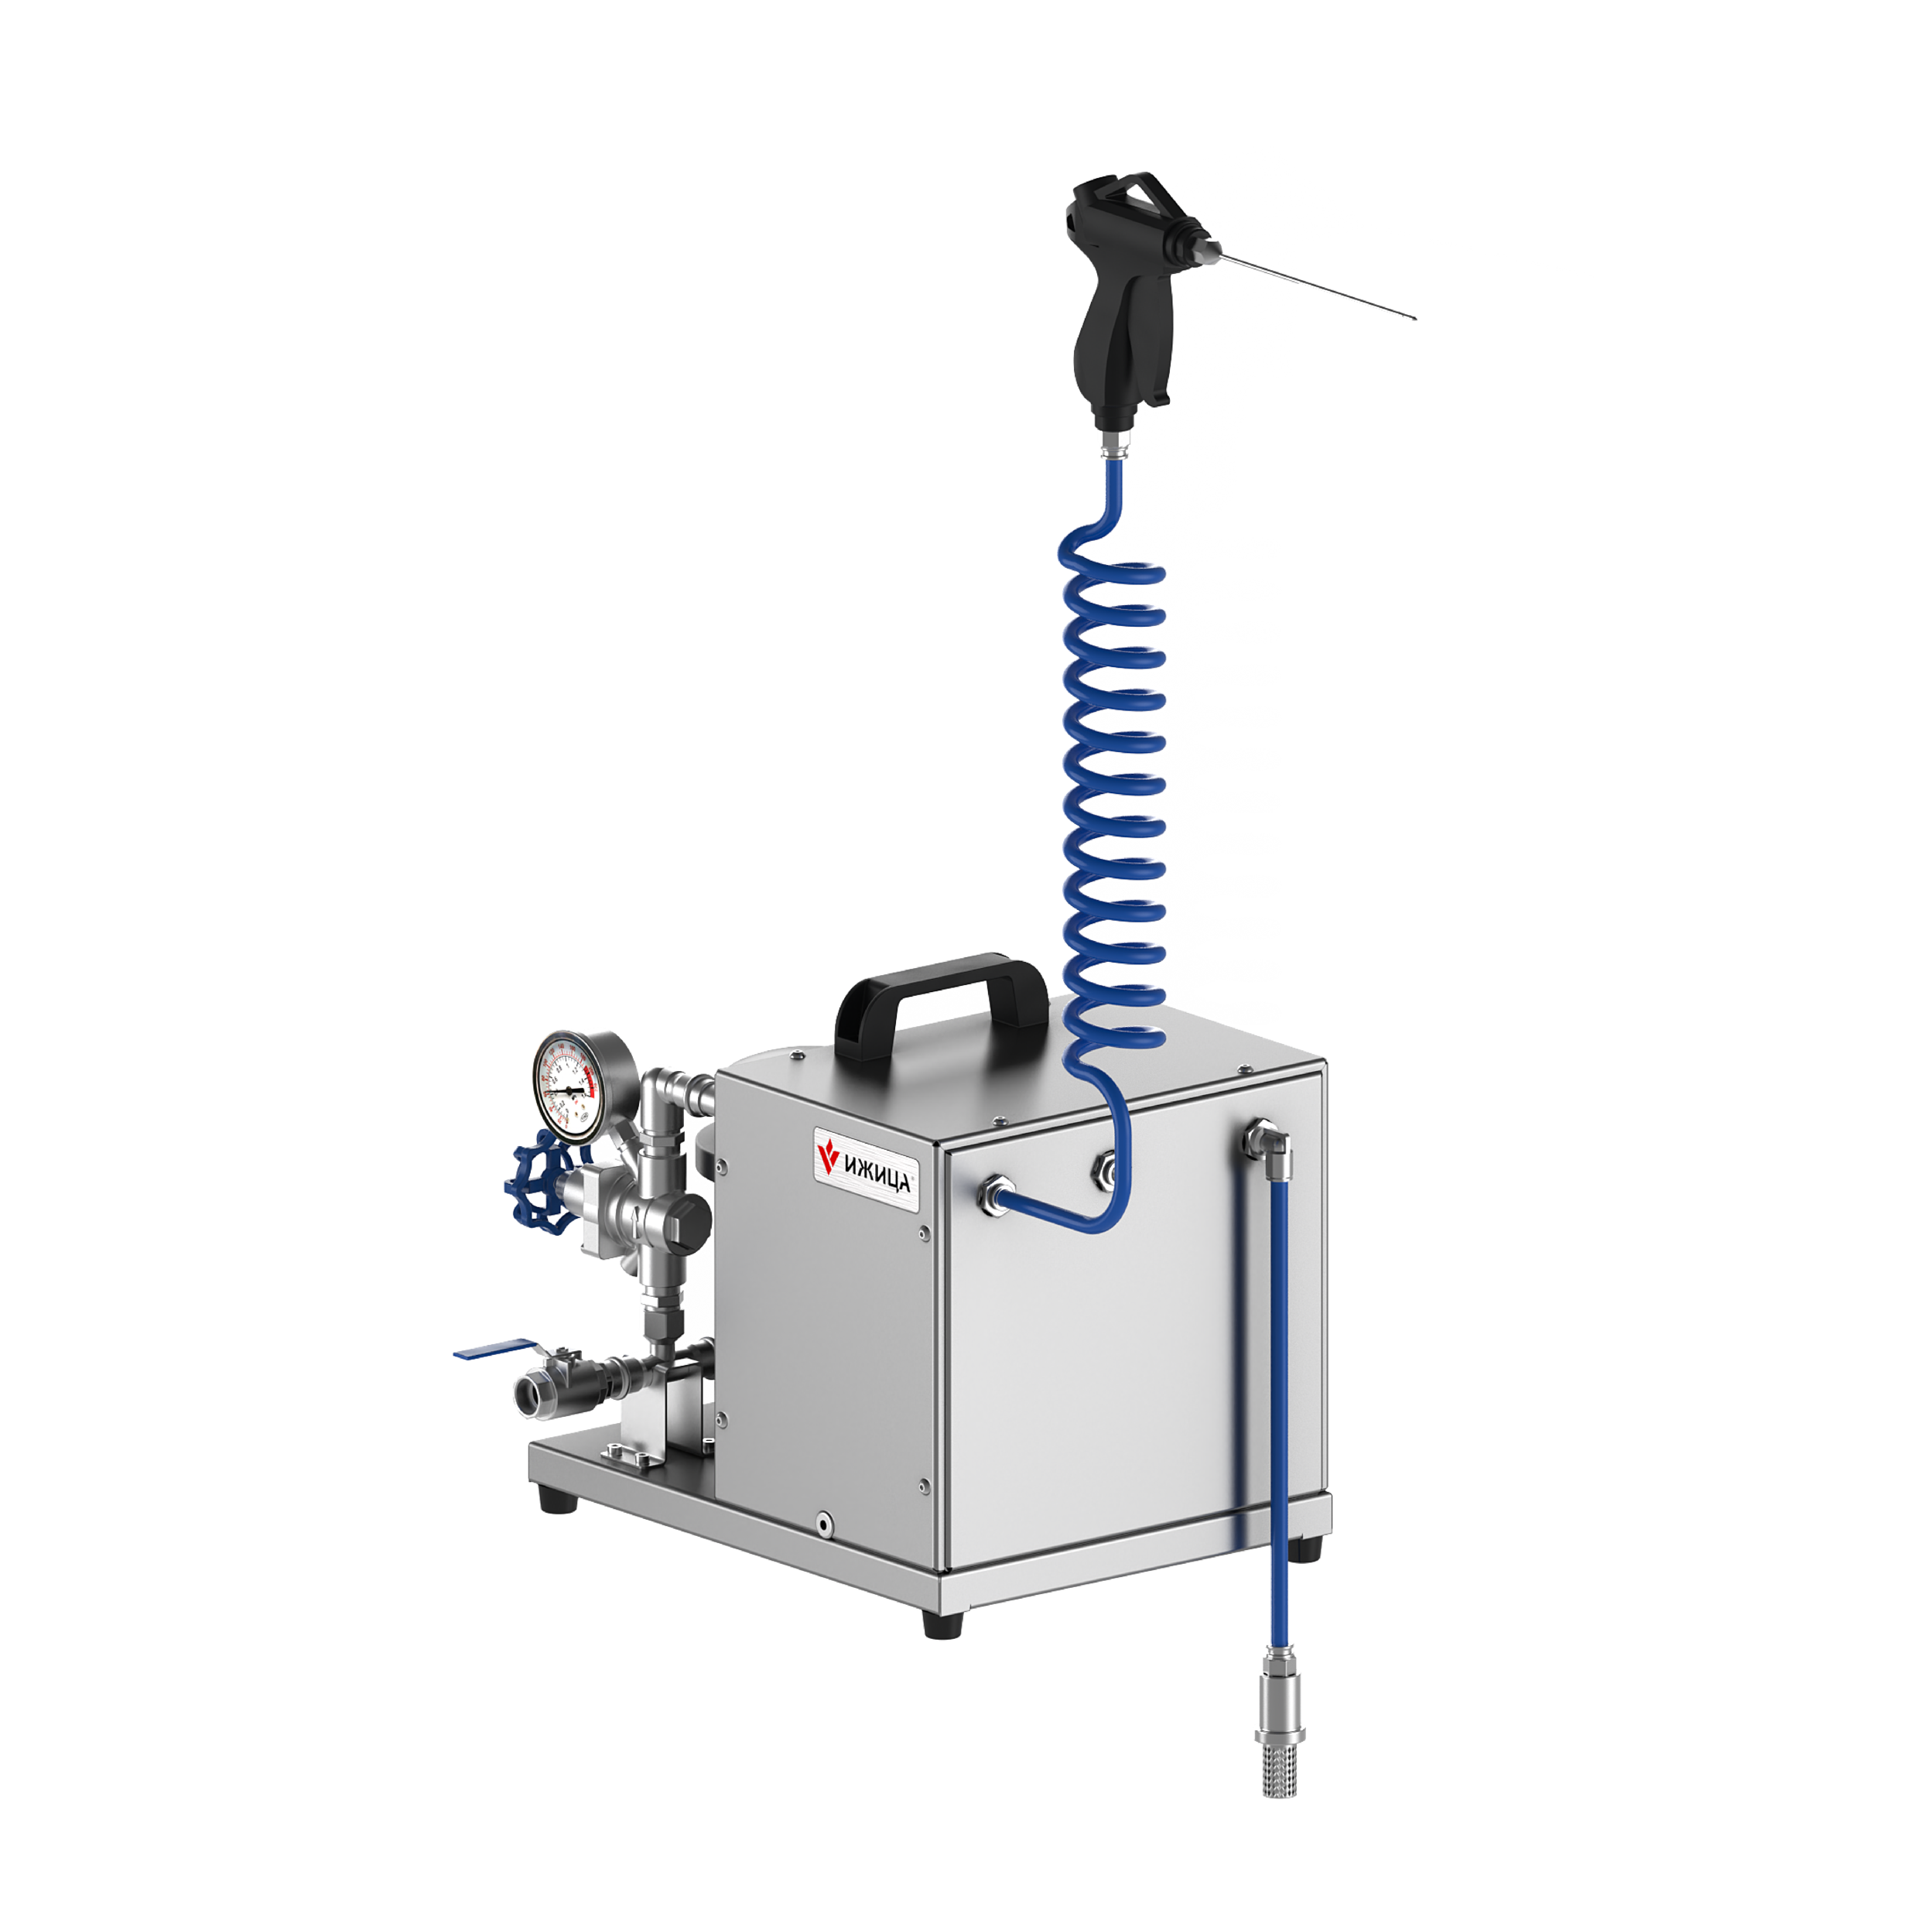
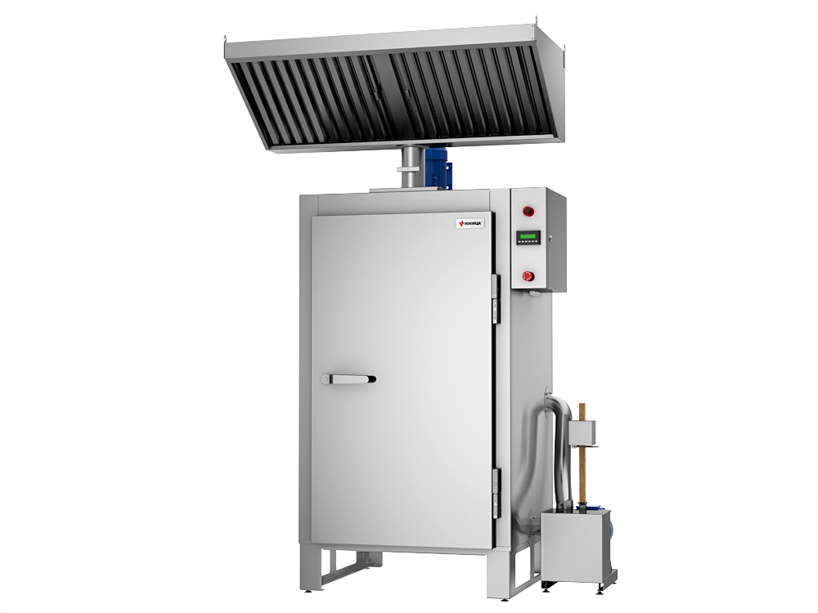
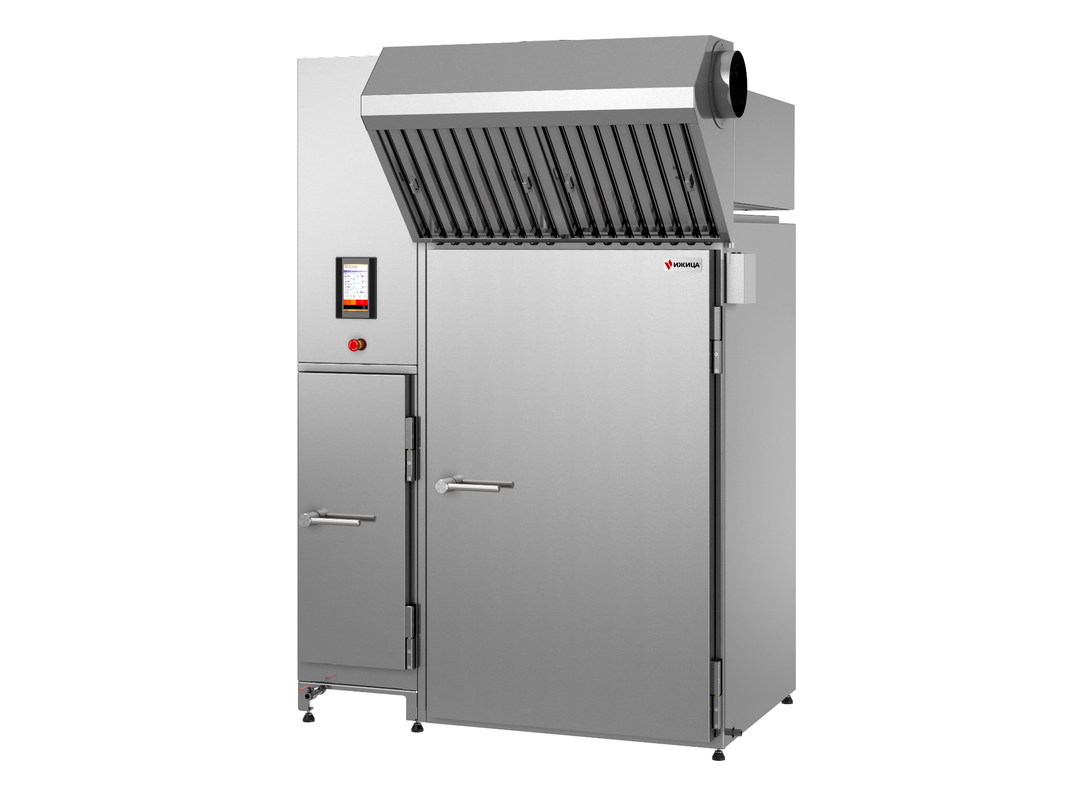
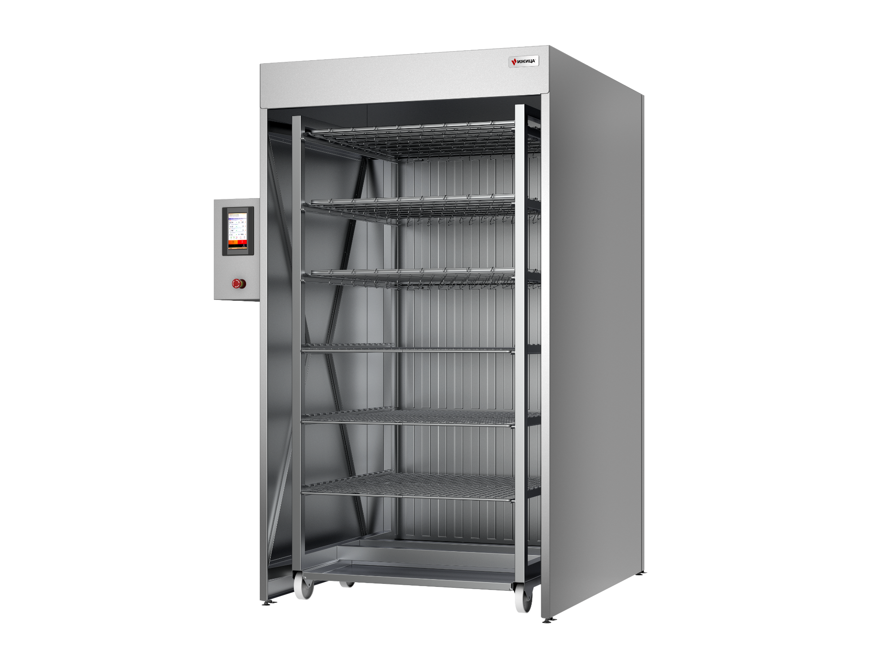
Ижица
Виды оборудования
Камеры электростатического копчения
Универсальные термокамеры
Сушильно-вялочное оборудование
Технологическое оборудование

Slide 3
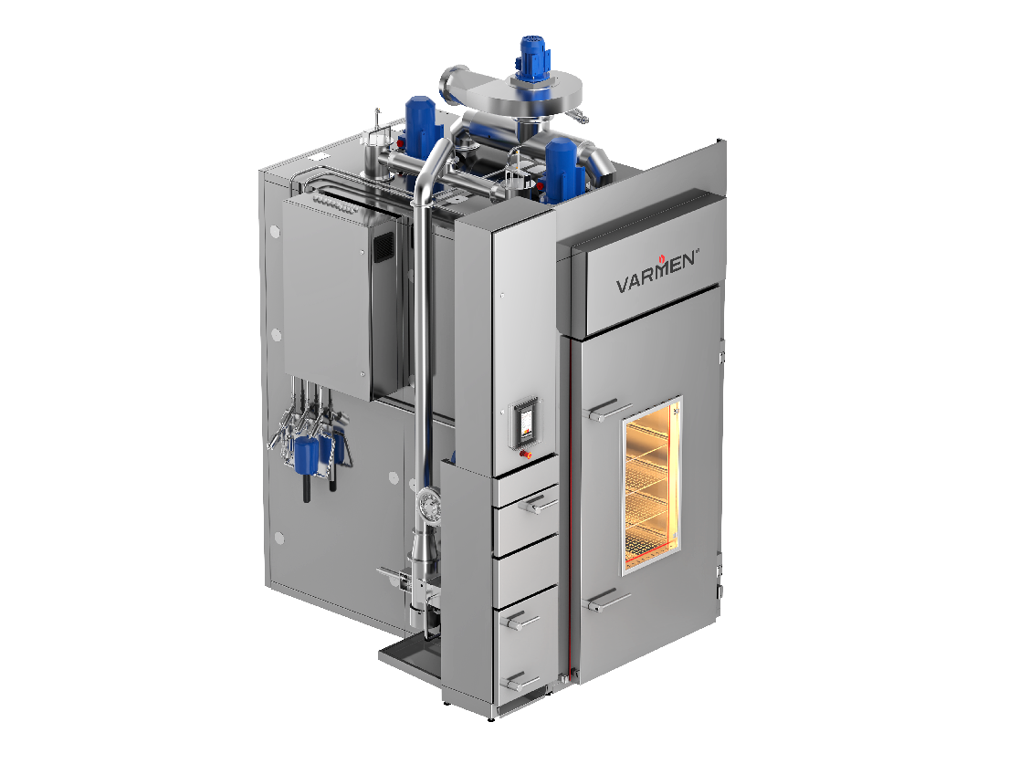
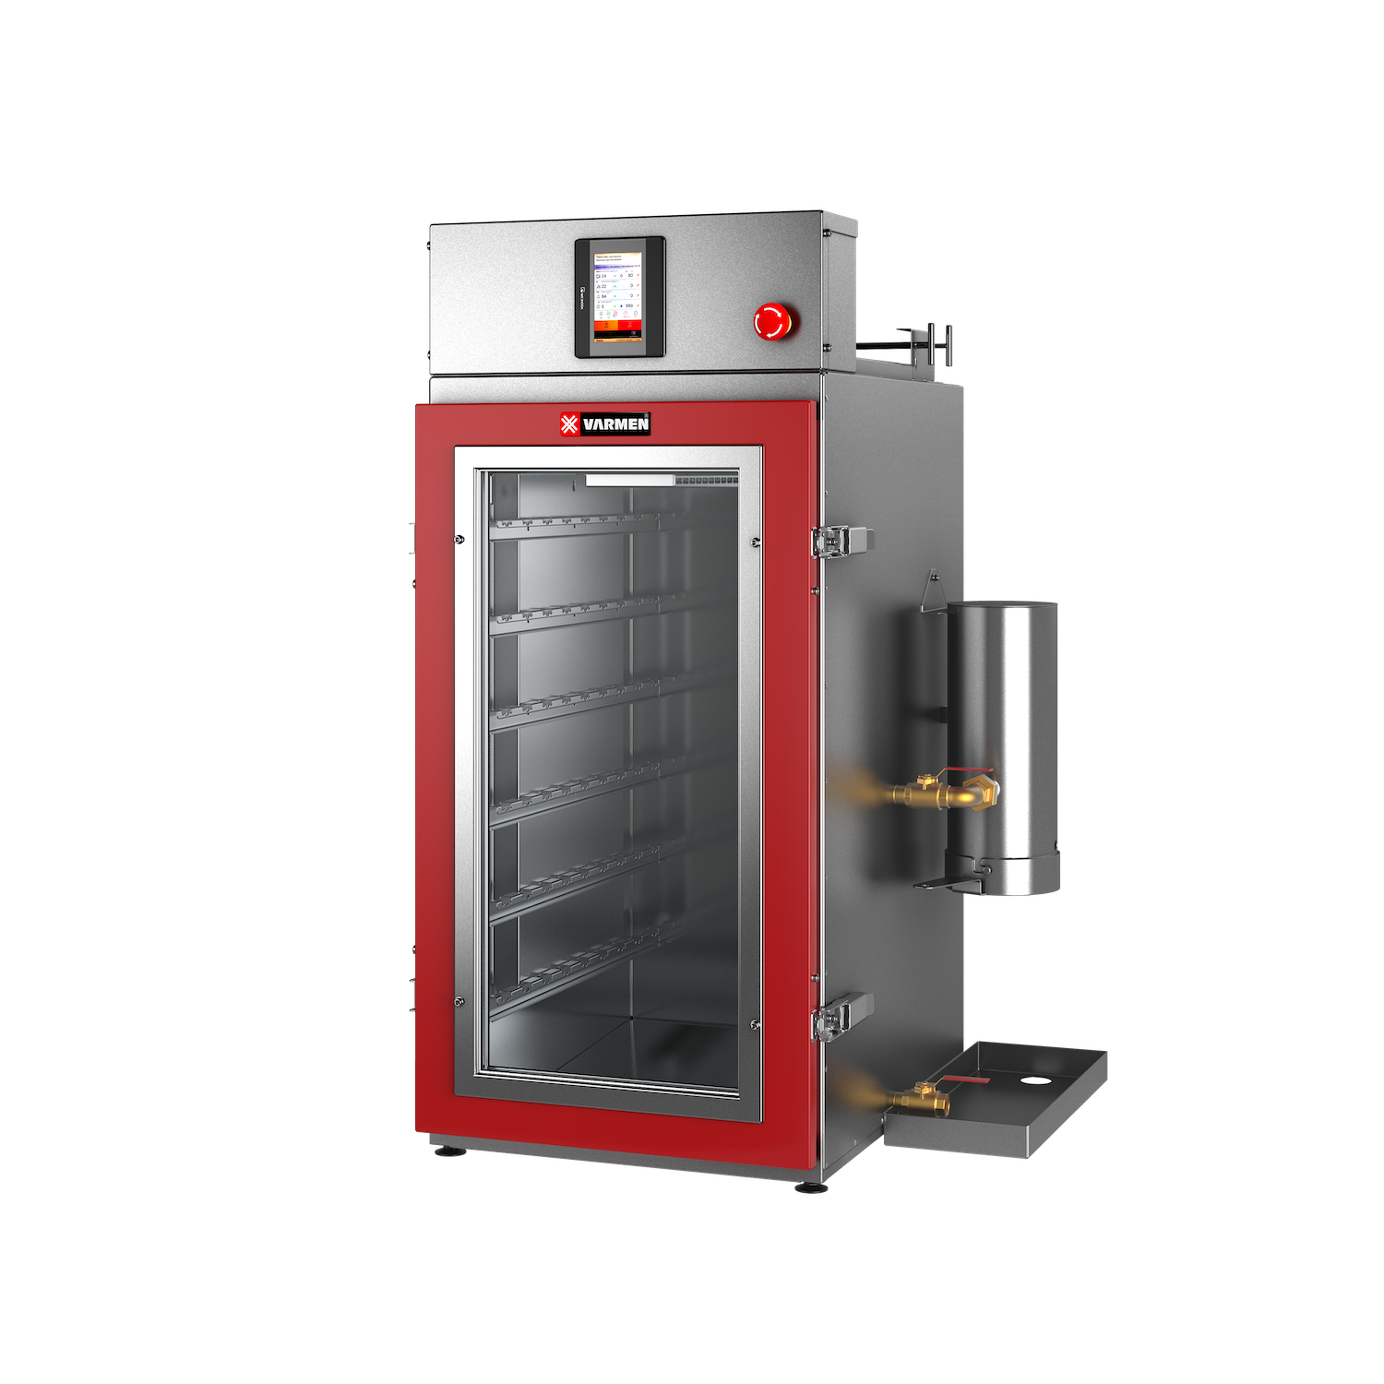
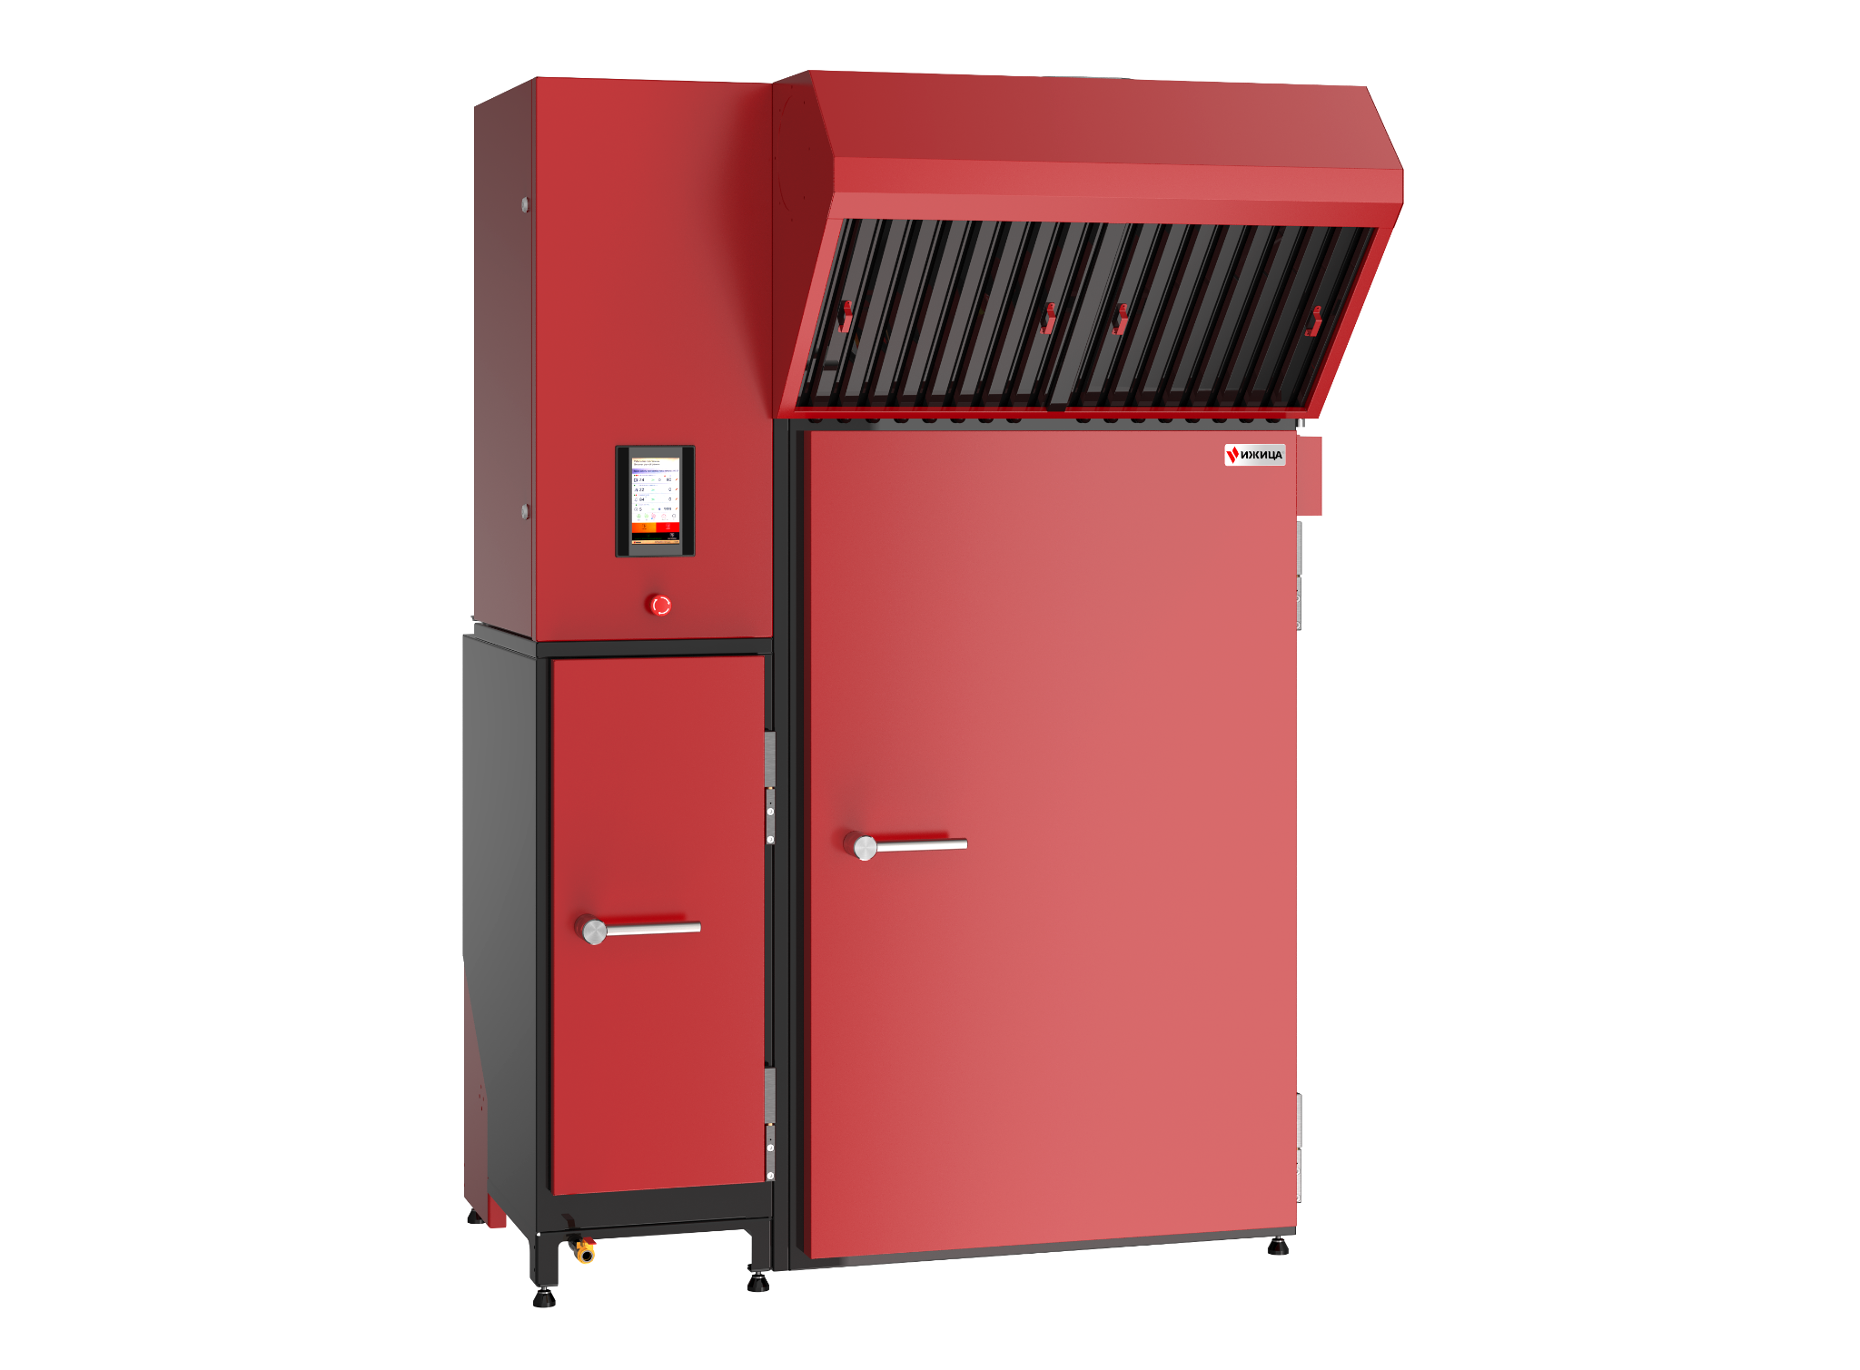
Ижица
Каналы продаж
Horeca
Мелкие и средние цеха
Индустриальное оборудование
Магазины и открытые кухни

Slide 4
Экономика
Фиксированная скидка на оборудование и аксессуары
Прозрачное ценообразование
Защита проекта
Возможность специальных условий, по запросу

Slide 5
Пример окупаемости 1
Стоимость термокамеры Varmen mini | 320 000 руб. (скидка дилера 54 400 руб.)
Производительность в смену (8 ч) | до 50 кг
Колбаса варено-копченая
Стоимость сырья в готовой продукции (1кг) | 249 руб
Коэффициент потерь при производстве | 16%
Отпускная цена готовой продукции (1кг) | 337 руб
Рентабельность | 35%
Валовая прибыль | 13 500 руб/смена
Срок окупаемости (с накладными расходами) с учетом выхода на проектные продажи с первого месяца, при 21 рабочем дне в месяц | около 2 месяцев

Slide 6
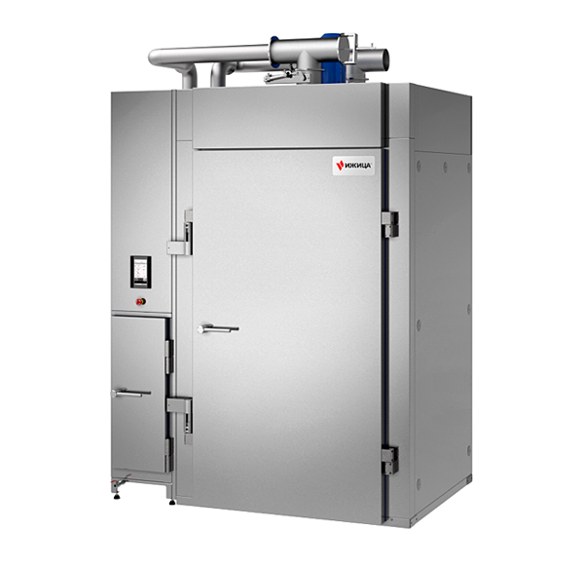
Пример окупаемости 2
Стоимость термокамеры Ижица-Z250A | 2 900 000 руб. (скидка дилера 493 000 руб.)
Производительность в смену (8 ч) | до 800 кг
Колбаса варено-копченая
Стоимость сырья в готовой продукции (1 кг) | 249 руб.
Коэффициент потерь при производстве | 16%
Отпускная цена готовой продукции (1 кг) | 337 руб.
Рентабельность | 35%
Валовая прибыль | 200 000 руб./смена
Срок окупаемости (с накладными расходами) с учетом выхода на проектные продажи с первого месяца, при 21 рабочем дне в месяц | около 2 месяцев

Slide 7
Обучение менеджеров
Экономическое обоснование
Продукт тренинг (онлайн, оффлайн)
технические особенности оборудования,
позиционирование по сравнению с конкурентами
комплекс

Slide 8
Технический сервис
Обучение и аккредитация сервисной службы дилера для проведения сервисных работ
ПНР (3 вида) - проведение силами специалистов Ижица или аккредитованной организацией
Гарантийные обязательства в течение 12 месяцев, бесплатная отправка запчастей по гарантии
Постоянный склад запчастей, в том числе на территории сервисных центров в РФ

Slide 9
Технологический сервис
Технологический запуск (онлайн/офлайн)
Технологическое сопровождение (онлайн/офлайн)
Разработка ассортимента продукции и рецептур
Отработка технологии

Slide 10
Маркетинг
Партнерская программа (публикация в разделе Дилеры на сайте Ижица, публикация информации об оборудовании Ижица на сайте дилера)
Маркетинговые мероприятия со стороны Ижица для продвижения бренда (семинары, выставки и пр.)
Материалы для помощи в продажах (чек-листы, презентации, youtube-канал)
Скидки и рассрочка на оборудование для шоу-рума дилера
Референс объекты
Проектирование цехов

Slide 11
Дилер:
Выделяет ответственного представителя для контакта с Ижица для оперативного решения рабочих вопросов
Проводит практические семинары на своей территории с целью популяризации бренда Ижица и дальнейшей продажи оборудования
Предлагает оборудование Ижица по своей базе клиентов, ставит оборудование в проекты и доносит до клиента преимущества Ижица по сравнению с другими термокамерами
Использует свои соцсети и доступные средства продвижения в интернете для продвижения бренда и привлечения новой аудитории к своей компании
Эффект от активностей
Тестовые копчения (мастер-классы) +20% к продажам*
Интервью в сс (истории успеха) +20% к продажам*
Практические семинары (группа) +40% к продажам*
ПНР+отработка технологии от производителя +30% к продажам*
*продажи - среднеквартальный показатель продаж дилера в отсутствие указанных активностей

Slide 12
Чек-лист дилера
Обучение сотрудников - знание модельного ряда Ижица отдел продаж технический сервис технологи
Размещение информации на сайте дилера
Бронь клиента, защита сделки
Внешние каналы продвижения
SMM (посты, истории, статьи, иное) демонстрационные мероприятия
Рассылки по собственной базе
Готовность подписать объемное соглашение (для получения дополнительной скидки)

